Slide 1
Le damos la bienvenida a PowerPoint
Diseñe y ofrezca presentaciones atractivas con facilidad y confianza.

Slide 2

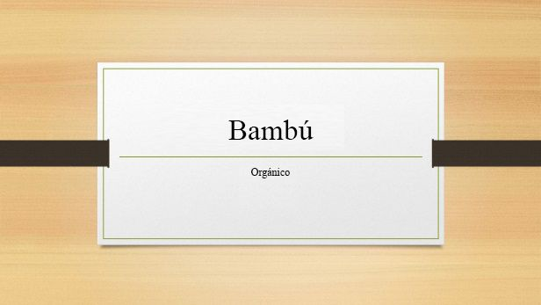

Diseñar
Desde el principio, tendrá acceso a temas atractivos de pantalla panorámica que puede cambiar fácilmente para adaptarlos a su estilo. Cada tema viene con una variedad de variantes de color que puede mezclar y combinar.
Las nuevas características como Combinar formas y un cuentagotas de coincidencia de color abren nuevas posibilidades para los diseños.
Alinee los diseños, las fotos y los diagramas perfectamente en pocos segundos con guías de alineación y guías inteligentes.

Slide 3
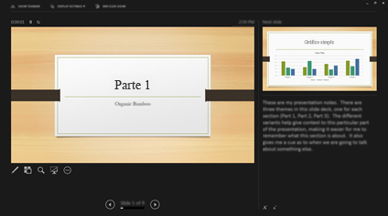

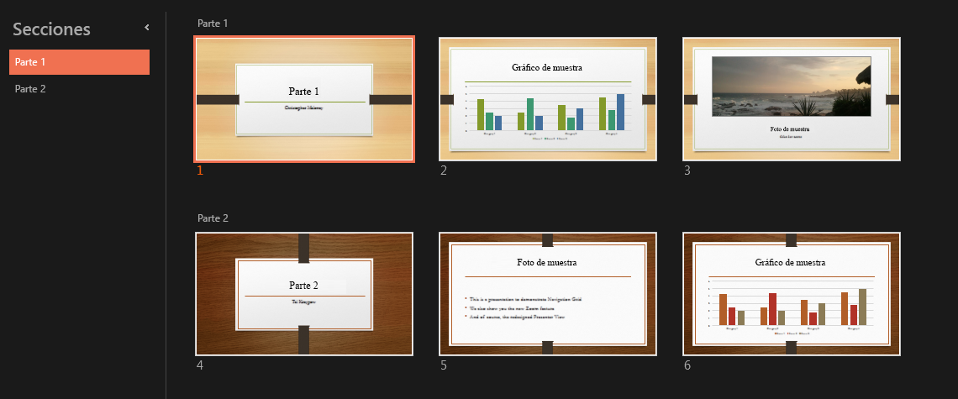

Impresionar
La vista del Moderador mejorada tiene nuevas herramientas para mantener el control. La nueva función de Extensión automáticamente aplica la configuración adecuada para que pueda centrarse en hablar en vez de en la pantalla.
Vista general de diapositiva: ayuda a enfocar la audiencia en sus ideas. Solo tiene que hacer clic para acercar y alejar un diagrama, chart o gráfico específico.
Navegador de diapositivas: característica que permite al usuario buscar visualmente y navegar a otras diapositivas sin salir de la vista Presentación con diapositivas. La audiencia solo ve la diapositiva que está presentando.

Slide 4
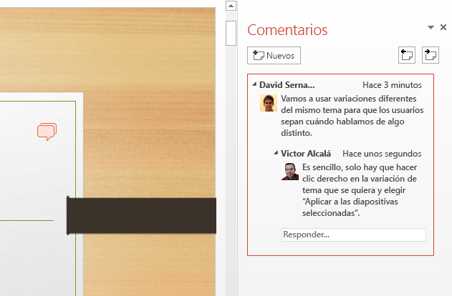
Trabajar de manera conjunta
Edite con otros usuarios de diferentes equipos al mismo tiempo y mantenga conversaciones con comentarios mejorados.
Compartir en línea es sencillo. Incluso si su audiencia no tiene PowerPoint, simplemente proyecte la presentación en su explorador mediante la función Presentar en línea.
Trabaje conjuntamente con otros usuarios al mismo tiempo desde diferentes ubicaciones, independientemente de si usa PowerPoint en un equipo de escritorio o PowerPoint Online.

Slide 5
PowerPoint 2013
Diseñe de forma intuitiva presentaciones, compártalas y colabore fácilmente con otros usuarios para ofrecer un resultado profesional con herramientas de presentación avanzadas.
Obtener más información en el Centro de introducción a PowerPoint
(Seleccione la flecha en modo de Presentación con diapositivas)
Notes:
En el modo Presentación con diapositivas, seleccione la flecha para ir al Centro de introducción a PowerPoint.

Slide 6
Le damos la bienvenida a PowerPoint
Diseñe y ofrezca presentaciones atractivas con facilidad y confianza.

Slide 7
Diseñar
Desde el principio, tendrá acceso a temas atractivos de pantalla panorámica que puede cambiar fácilmente para adaptarlos a su estilo. Cada tema viene con una variedad de variantes de color que puede mezclar y combinar.
Las nuevas características como Combinar formas y un cuentagotas de coincidencia de color abren nuevas posibilidades para los diseños.
Alinee los diseños, las fotos y los diagramas perfectamente en pocos segundos con guías de alineación y guías inteligentes.

Slide 8
Impresionar
La vista del Moderador mejorada tiene nuevas herramientas para mantener el control. La nueva función de Extensión automáticamente aplica la configuración adecuada para que pueda centrarse en hablar en vez de en la pantalla.
Vista general de diapositiva: ayuda a enfocar la audiencia en sus ideas. Solo tiene que hacer clic para acercar y alejar un diagrama, chart o gráfico específico.
Navegador de diapositivas: característica que permite al usuario buscar visualmente y navegar a otras diapositivas sin salir de la vista Presentación con diapositivas. La audiencia solo ve la diapositiva que está presentando.

Slide 9
Trabajar de manera conjunta
Edite con otros usuarios de diferentes equipos al mismo tiempo y mantenga conversaciones con comentarios mejorados.
Compartir en línea es sencillo. Incluso si su audiencia no tiene PowerPoint, simplemente proyecte la presentación en su explorador mediante la función Presentar en línea.
Trabaje conjuntamente con otros usuarios al mismo tiempo desde diferentes ubicaciones, independientemente de si usa PowerPoint en un equipo de escritorio o PowerPoint Online.

Slide 10
PowerPoint 2013
Diseñe de forma intuitiva presentaciones, compártalas y colabore fácilmente con otros usuarios para ofrecer un resultado profesional con herramientas de presentación avanzadas.
Obtener más información en el Centro de introducción a PowerPoint
(Seleccione la flecha en modo de Presentación con diapositivas)
Notes:
En el modo Presentación con diapositivas, seleccione la flecha para ir al Centro de introducción a PowerPoint.

